Slide 1


SOLID Prensipleri
Dr. Öğr. Üyesi Fatih ÖZYURT Fırat Üniversitesi Yazılım Mühendisliği Bölümü
Bölüm-4

Slide 2
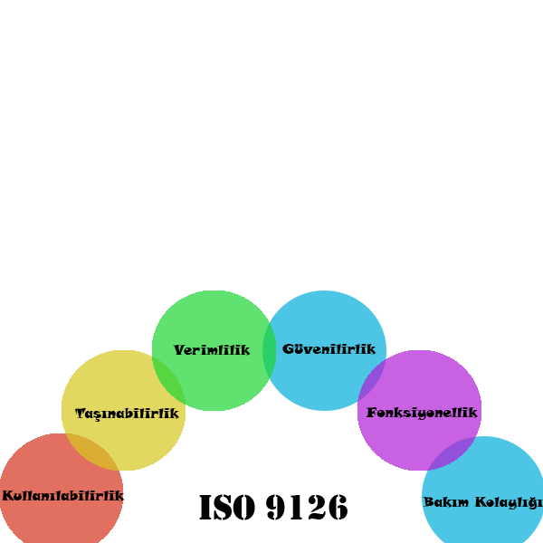
ISO 9126 Kalite Faktörleri

Slide 3

Prensipler
SOLID yazılım prensipleri;
geliştirilen yazılımın esnek,
yeniden kullanılabilir,
sürdürülebilir ve anlaşılır olmasını sağlayan,
kod tekrarını önleyen
prensipler bütünüdür.
YMÜ228 Yazılım Tasarım ve Mimarisi
3

Slide 4
Amaç
Kısaltması Michael Feathers tarafından tanımlanan bu prensiplerin amacı;
Geliştirdiğimiz yazılımın gelecekte gereksinimlere kolayca adapte olması,
Yeni özellikleri kodda bir değişikliğe gerek kalmadan kolayca eklenebilmesi,
Yeni gereksinimlere karşın kodun üzerinde en az değişimi sağlaması,
Kod üzerinde sürekli düzeltme hatta yeniden yazma gibi sorunların yol açtığı zaman kaybını da minimuma indirmektir.
Bu prensipler uygulanarak uygulamalarımızın büyürken, karmaşıklığın da büyümesinin önüne geçmiş oluruz. “kaliteli kod” yazmak için bu prensiplere uygun yazılım geliştirmeliyiz.
YMÜ228 Yazılım Tasarım ve Mimarisi
3

Slide 5
SOLID
S — Single-responsibility principle
O — Open-closed principle
L — Liskov substitution principle
I — Interface segregation principle
D — Dependency Inversion Principle

Slide 6
S — Single-responsibility principle (Tek Sorumluluk Prensibi)
Single Responsibility; Tek işi, tek sorumlulukta yapma sanatı…
Her sınıf, metot, fonksiyon tek bir sorumluluğa sahip olmalıdır.
Şayet bu kurala uymazsak ilerleyen süreçte bir değişikliğe gidildiğinde bunun etkisini birçok yerde görmüş oluruz.
Nedeni ise bir yapıya birden fazla sorumluluk yüklenmesinden dolayıdır.
Eğer değişikliklerden etkilenen yerler arasında sistemin birçok yerinde kullanılan bir yapımız da varsa maliyet gittikçe artacaktır.

Slide 7
S — Single-responsibility principle (Tek Sorumluluk Prensibi)
Yukarıdaki diyagrama ve koda baktığımızda Person sınıfı içerisinde
sendPasswordResetLink() diye bir metot bulunmaktadır. Bu sınıfın asıl amacı kişilere ait bilgileri tutmaktır, şifre sıfırlama bağlantısı göndermek değil.
Birden fazla sorumluluk yüklendiği için olası bir mail gönderme değişikliğinde bu sınıf da etkilenecektir.

Slide 8
S — Single-responsibility principle (Tek Sorumluluk Prensibi)
Yukarıdaki UML diyagramını biraz daha düzenlersek aşağıdaki gibi bir yapı elde edilir.

Slide 9
O — Open/Closed Principle (Açık Kapalı Prensibi)
Sınıflarımız/fonksiyonlarımız değişikliğe kapalı ancak yeni davranışların eklenmesine açık olmalıdır.
Bu prensip; sürdürülebilir ve tekrar kullanılabilir yapıda kod yazmanın temelini oluşturur.
Robert C. Martin
Open Sınıf için yeni davranışlar eklenebilmesini sağlar. Gereksinimler değiştğinde, yeni gereksinimlerin karşılanabilmesi için bir sınıfa yeni veya farklı davranışlar eklenebilir olmasıdır. Closed Bir sınıf temel özelliklerinin değişimi ise mümkün olmamalıdır.

Slide 10
O — Open/Closed Principle (Açık Kapalı Prensibi)
Geliştirdiğimiz yazılıma/sınıfa var olan kodu değiştirmeden, yeni kod yazılarak yeni özellikler eklenebilmelidir.
Yeni bir gereksinim geldiğinde mevcut kod üzerinde herhangi bir değişiklik yapıyorsanız, open/closed prensibine ters düşüp düşmediğinizi kontrol etmenizde yarar var.
Yazılımı geliştirirken gelecekte oluşabilecek özellikler ve geliştirmeleri her şeyiyle öngöremeyiz. O yüzden oluşabileceğini düşündüğümüz kodları da şimdiden geliştirmemeliyiz.
Yeni gelecek özellikler için var olan kodu değiştirmeden, var olan yapıyı bozmadan esnek bir geliştirme modeli uygulayarak, önü açık ve gelecekten gereksinimlere kolayca adapte olup, ayak uydurabilen bir model uygulamalıyız.

Slide 11
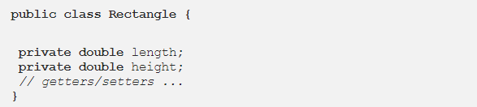
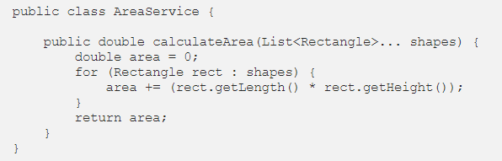

O — Open/Closed Principle (Açık Kapalı Prensibi)
Single Responsibility’e sahip bir Alan hesaplayıcı program yazmaya başladığımızı varsayalım ancak sadece dikdörtgen hesabına ihtiyacımız oldugunu düşünelim.
Area servisimiz dikdörtgen hesabını yapacak seviyede, ancak bizim ihtiyaçlarımız daire hesabının da yapılmasını da gerektirmeye başladı diyelim.

Slide 12

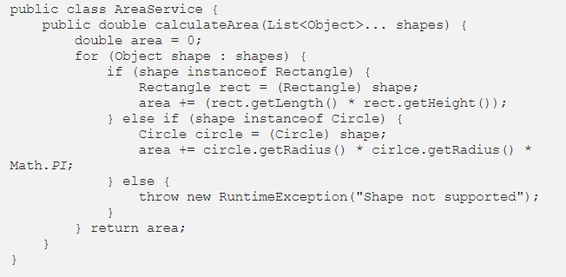
O — Open/Closed Principle (Açık Kapalı Prensibi)
Daire alan hesabı yapabilmek için AreaService’i içindeki calculateArea methodumuzda değişiklik yapmamız gerekti.

Slide 13

O — Open/Closed Principle (Açık Kapalı Prensibi)
Yeni bir şekil eklemek istediğimizde üçgen gibi sürekli bu metot üzerinde değişiklikler yapacağız ve durum giderek kötüleşecek ve oluşan durum open/closed prensibine uymadığımızı gösteriyor.
Bu durum için sınıfımız/metodumuz değişikliğe kapalı değil aksine değişiklik zorunlu hale gelmiştir.
Genişleme ise seçenekler arasında değildir. Her yeni şekil eklenmesi için AreaService üzerinde değişikliğe gitmemiz gerekiyor.

Slide 14


O — Open/Closed Principle (Açık Kapalı Prensibi)
AreaService tüm şekil tiplerinin alan hesabını yapmakla yükümlü ancak her alanın da kendine özgü bir hesaplama yöntemi mevcut, bu cümleden de anlaşılacağı üzere her şekil için farklı hesaplama yöntemi, her şekil için kendi içlerinde hesaplama gerekliliğini doğurmaktadır.
Bunu çözmek için bir Shape interface’imiz olsa ve her bir şekil için hesaplanmış area’yı dönse nasıl olur ?
Her şekil Shape üzerinden türetilmelidir. Burada açıkça görüyorum ki; Şekillerden biri olan Dikdörtgen alan hesabını getArea metodumla öğrenebilirim.

Slide 15
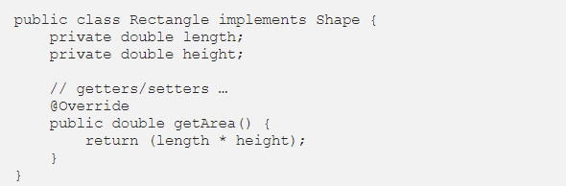
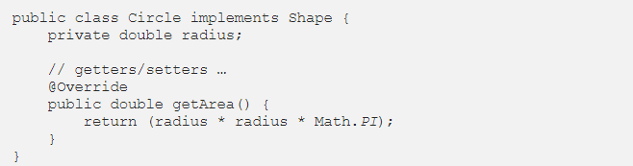
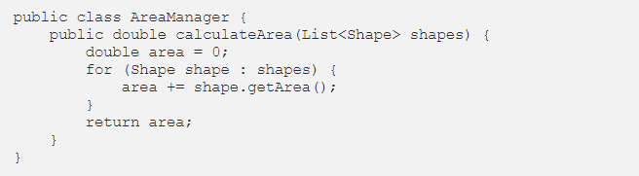
O — Open/Closed Principle (Açık Kapalı Prensibi)
Artık programımız Open/Closed prensibine uygun hale gelmiştir.
Herhangi bir yeni şekil alanı hesaplamamız gerektiğinde yapmamız gereken AreaService üzerinde değişiklik değil, ki değişikliğe kapalı olmalıyız.
Shape nesnemizden yeni şekli türetmemiz ve alan hesabını kendi içinde yapmamızdır. Böylece genişlemeye açık oluyoruz ve hiç bi yerde değişikllik yapmamıza gerek kalmıyor.

Slide 16
L — Liskov Substitution (Yerine Geçebilme)
Kodumuzda herhangi bir değişiklik yapmaya gerek kalmadan türetilmiş sınıfları (sub class) türedikleri ata sınıfın (base class) yerine kullanabilmeliyiz.
“Alt seviye sınıflardan oluşan nesnelerin/sınıfların, ana(üst) sınıfın nesneleri ile yer değiştirdikleri zaman, aynı davranışı sergilemesi gerekmektedir. Türetilen sınıflar, türeyen sınıfların tüm özelliklerini kullanabilmelidir.”
Alt sınıflar, üst sınıflardan türediği için onların davranışlarını devralırlar. Eğer üst sınflara ait davranışları gerçekleştirmiyorlarsa davranışı yapan metotu muhtemelen boş bırakır ya da bir hata fırlatırız fakat bu işlemler kod kirliliğine ve gereksiz kod kalabalığına neden olmaktadır.

Slide 17
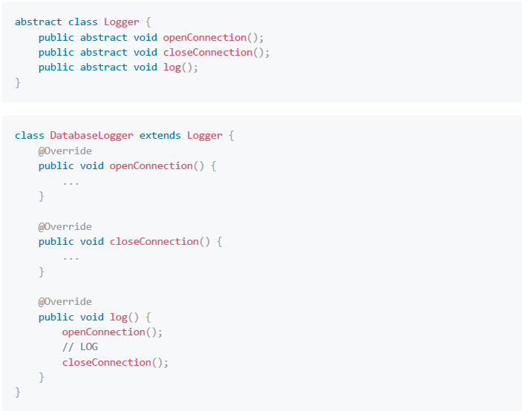
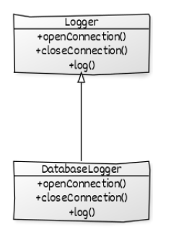
L — Liskov Substitution (Yerine Geçebilme)
Bunların yanı sıra projeye daha sonradan dahil olacak geliştiriciler için de sorun
oluşturmaktadır. Geliştirici, sistemin sağlıklı yürüdüğünü düşünerek gerçekleştirilmeyen bir davranışı kullanmaya çalışabilir.

Slide 18
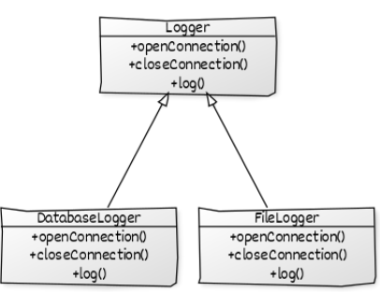
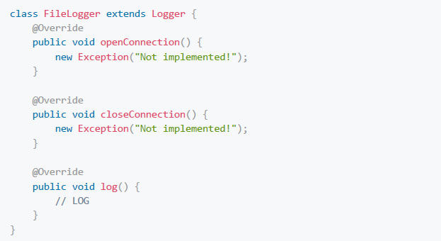
L — Liskov Substitution (Yerine Geçebilme)
koda baktığımız zaman DatabaseLogger sınıfımız, Logger adlı sınıftan
türemektedir. Başlangıç aşaması için bir problem görünmezken ilerleyen zamanlarda veri
tabanı değil de bir dosyaya kayıt işlemi alınacağı zaman aşağıdaki gibi bir görünüm meydana gelecektir.

Slide 19

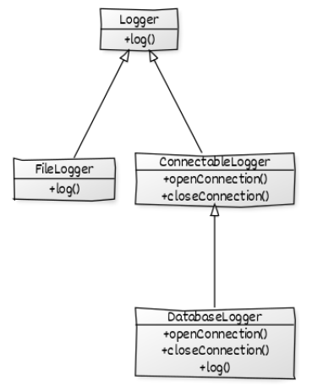
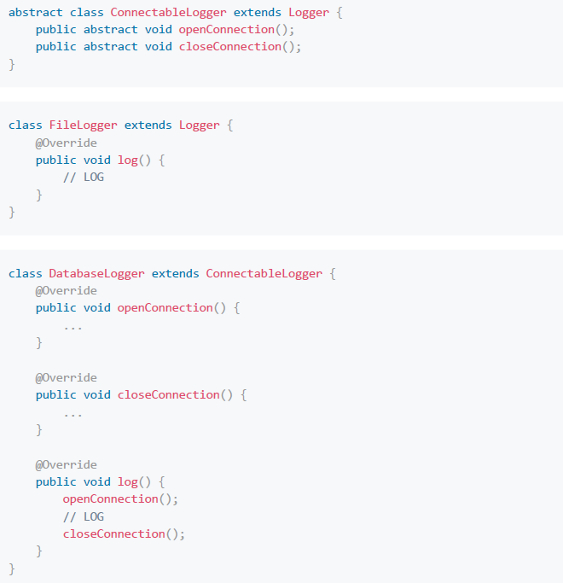
L — Liskov Substitution (Yerine Geçebilme)
bağlantı açma ve kapatma işlemleri veri tabanına aittir, bir dosyaya değil. Gereksiz hata
fırlatmaları, kodun okunmasındaki zorluk, kod kalabalığı gibi birçok olaya neden olmaktadır.
Burada bu işlemler bir ara sınıfa alınabilir.

Slide 20
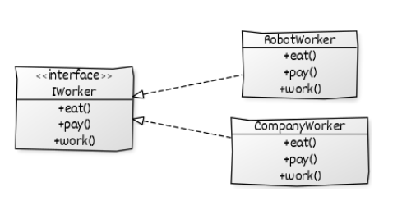
I— Interface Segregation Principle (Arayüz Ayrımı Prensibi)
Sınıflar, kullanmadığı metotları içeren arayüzleri uygulamaya zorlanmamalıdır.
Arayüzlerimizde genel olarak birçok operasyonel işlem barındırabiliriz fakat bu arayüzü uygulayan sınıfların, bazılarını kullanmama durumu olabilmektedir.
Bir sınıf birden fazla arayüzü uygulaması özelliğiyle de birlikte bu prensip, bu tür durumlarda arayüzlerin ayrılmasını ve ihtiyaç halinde olanların kullanmasını söylemektedir.

Slide 21
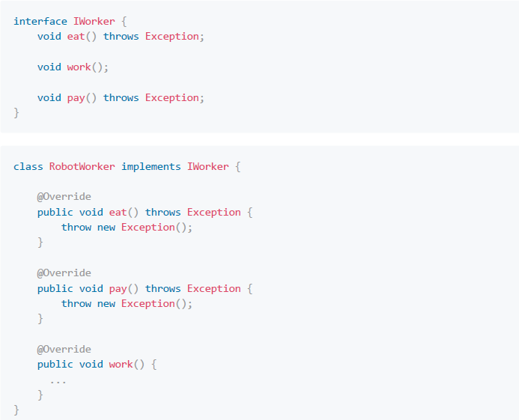
I— Interface Segregation Principle (Arayüz Ayrımı Prensibi)
Yandaki kod incelendiğinde, şirket çalışanları IWorker arayüzünü uygulamaktadır;
yemek yeme, ödeme alma, çalışma gibi davranışları gerçekleştirmektedir.
Fakat daha sonradan bazı işler robotlar tarafından yapılmaya başlandı ya da dış kaynaktan birileri(outsource) de çalışmaya başladı.
Bu durumda bazı davranışlar gerçekleşmeyecektir.
Örneğin robotların yemek yeme ya da ödeme alma davranışını gerçekleştirememesi gibi ya
da dış kaynaktan gelenlere verilmeyen yemek imkanı. Bu gerçekleşmeyen davranışların
içlerini ya boş bırakma ya da hata uyarı (throws exception) durumunda kalırız.

Slide 22
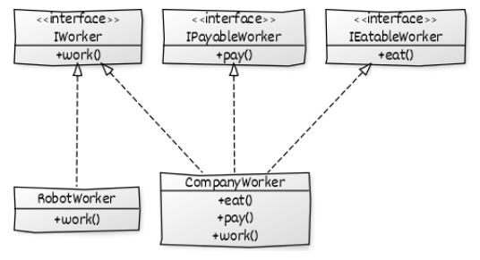
I— Interface Segregation Principle (Arayüz Ayrımı Prensibi)
Bu tür durumlarda bu prensip bizlere bu arayüzlerin ayrılmasını ve ihtiyaç halinde olanların kullanılmasını söylemektedir.
Önceki UML diyagramını biraz daha düzenlersek aşağıdaki gibi bir yapı elde edilir.
work() , pay() , eat() davranışları başka arayüzlere aktarıldı ve ihtiyaç halinde olanlar uygulandı.

Slide 23
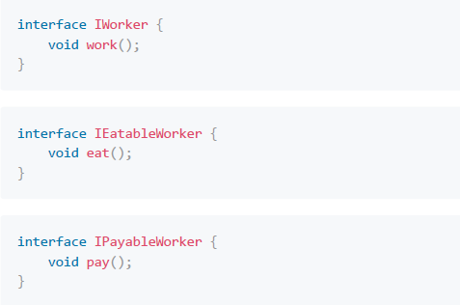
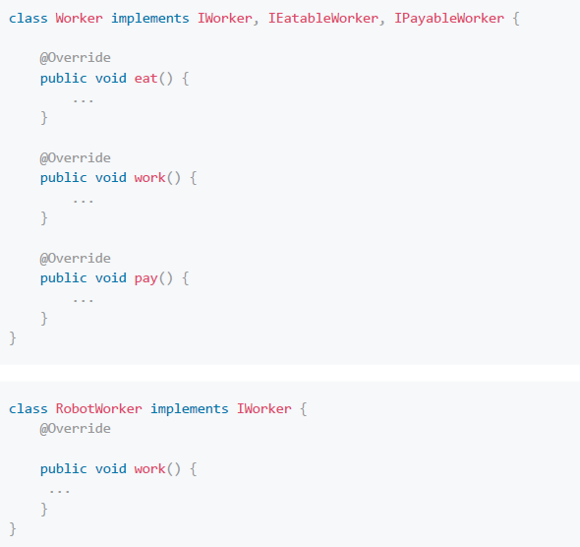
D— Interface Segregation Principle (Arayüz Ayrımı Prensibi)

Slide 24
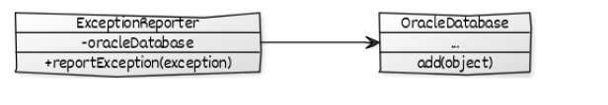
D— Dependency Inversion Principle (Bağımlılıkların Tersine Çevrilmesi Prensibi)
Yüksek seviye sınıflar, düşük seviye sınıflara bağlı olmamalıdır. Her ikisi de soyutlamalara bağlı olmalıdır.
Soyutlamalar, detaylara bağlı olmamalıdır. Detaylar, soyutlamalara bağlı olmalıdır.

Slide 25
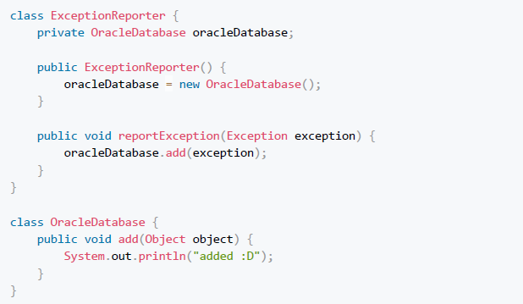
D— Dependency Inversion Principle (Bağımlılıkların Tersine Çevrilmesi Prensibi)
Yukarıdaki diyagram ve kod incelendiğinde ExceptionReporter sınıfının (yüksek seviyeli
sınıf), OracleDatabase sınıfına (düşük seviyeli sınıf) direkt olarak bağımlı olduğu
görülmektedir. İleride veri tabanı olarak Oracle değil de MySQL kullanmak istersek maalesef bu sınıfa müdahale etmek zorunda kalacağız. Bu istenmeyen bir davranıştır. Bunun çözümünü ise buradaki bağımlılıkları soyutlayarak sağlayacağız.

Slide 26
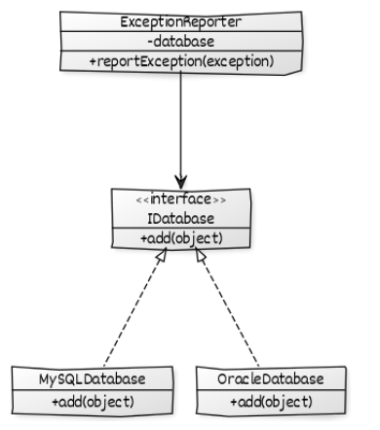
D— Dependency Inversion Principle (Bağımlılıkların Tersine Çevrilmesi Prensibi)
İlk baştaki UML diyagramını biraz daha düzenlersek yandaki gibi bir yapı elde edilir.

Slide 27
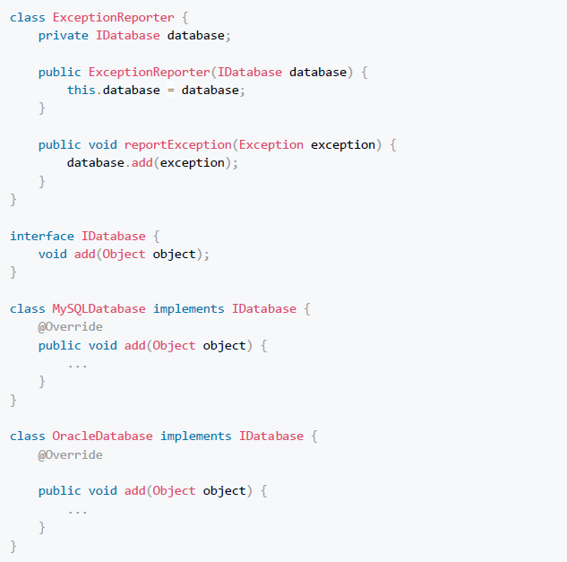
D— Dependency Inversion Principle (Bağımlılıkların Tersine Çevrilmesi Prensibi)

Slide 28
Referanslar
1. https://medium.com/@gokhana/solid-nedir-solid-yaz%C4%B1l%C4%B1m-prensipleri-nelerdir-40fb9450408e
2. SOLID PRENSİPLERİ İLE BAKIM İÇİN YAZILIMI YENİDEN YAPILANDIRMA YÖNTEMİ, Osman Turan, YL tezi.
3. Yazılım Desenleri Türkçe ders notları, Yusuf YILMAZ.

Slide 29

Sorularınız

